Slide 1
FACTEURS D’INSTABILITE DES TERRAINS

Slide 2
Labourage

Slide 3
Ruissellement

Slide 4
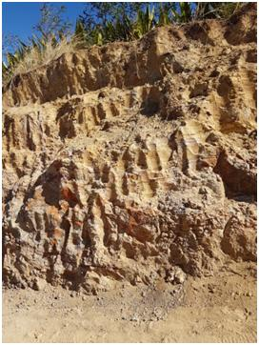
Talus

Slide 5
Pente forte

